Slide 1


JS34
メモアプリ 1

Slide 2
Memoページ作成

Slide 3
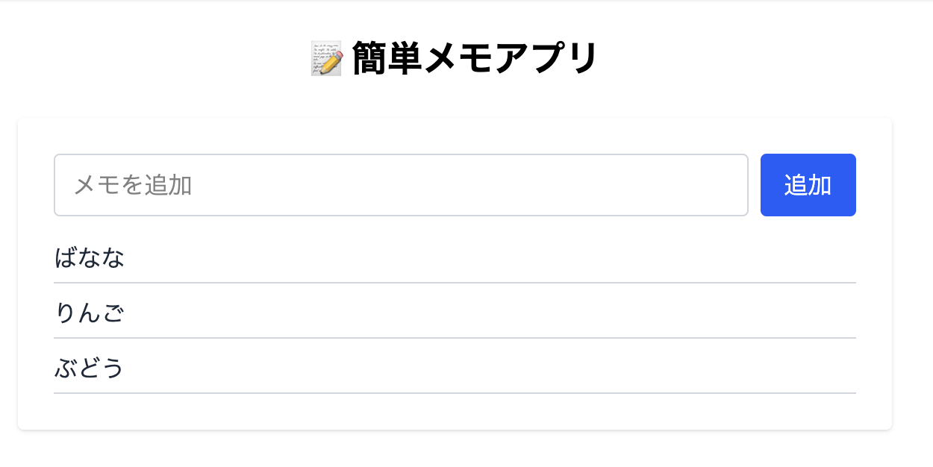
簡易メモアプリ

Slide 4
仕様
テキストボックスに入力
クライアントでデータ一時保存
メモ一覧の表示​
データはリロードすると消える

Slide 5
MemoListコンポーネント
コンポーネント：app/components/MemoList.tsx
"use client"; import React from 'react' export default function MemoList() { return ( <div>MemoList</div> ) }

Slide 6
Memoページ作成
コンポーネント：app/memo/page.tsx
MemoListコンポーネント読み込み
import MemoList from "@/app/components/MemoList"; export default function Page() { return ( <section className=""> <h1 className="">📝 簡単メモアプリ</h1> <MemoList /> </section> ); }

Slide 7
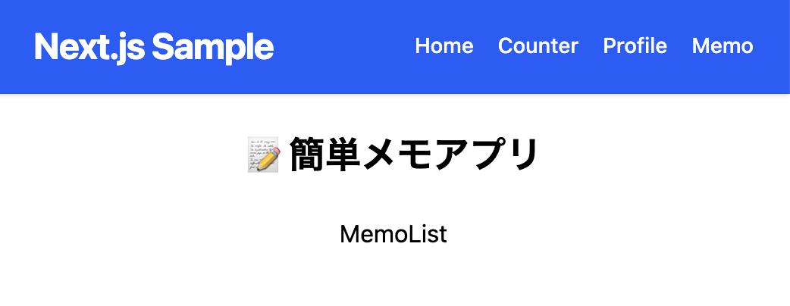
Memoページ

Slide 8
DEMO

Slide 9
フォーム作成

Slide 10
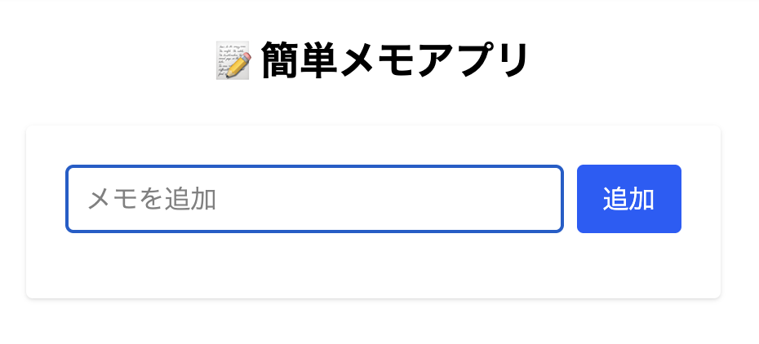
Memoページ
テキストボックス
ボタン

Slide 11
Memoページ作成
テキストボックス
ボタン
return (
<section> <div>
<input type="text" placeholder="メモを追加" /> <button className="">追加</button>
</div> </section>
);

Slide 12
DEMO

Slide 13
テキスト管理

Slide 14
ステート変数
インポート：useState, FormEvent
ステート変数：memos
// インポート：useState, FormEvent
import { useState, FormEvent } from "react"; export default function MemoList() { // textの値を管理するステート変数 const [text, setText] = useState(""); ... }

Slide 15
イベントハンドラ
関数：handleTextChange
ステート保存：setText()
const handleTextChange = (e: FormEvent<HTMLInputElement>) => { // textの値を更新する setText(e.currentTarget.value); console.log(text); };

Slide 16
ステートとイベント登録
イベント： onChange={handleTextChange}
ステート変数：value={text}
<input onClick="text" onChange={handleTextChange} value={text} />追加

Slide 17
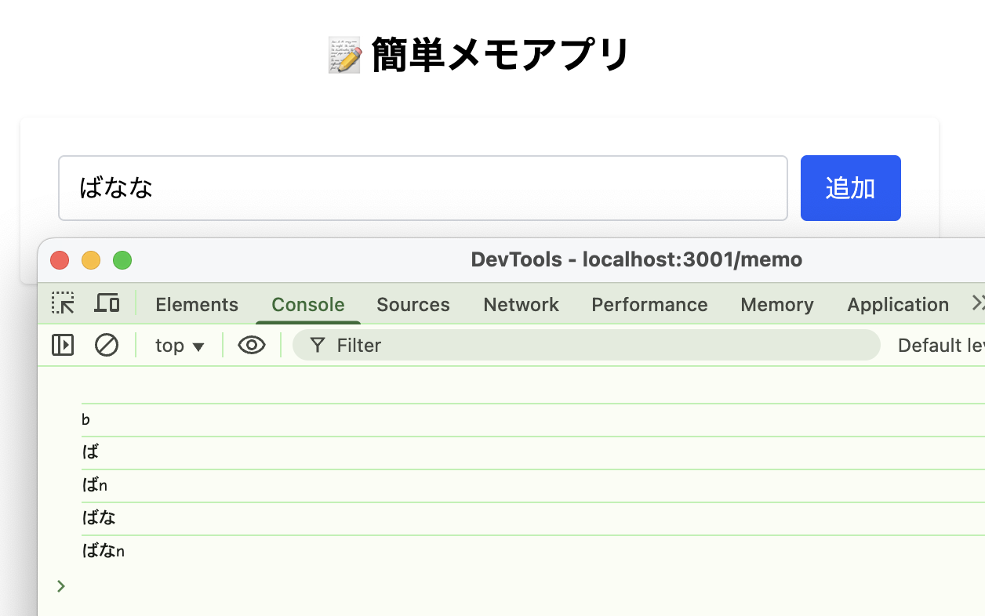
リアルタイム入力確認
テキストボックスで入力
コンソールログで確認

Slide 18
DEMO

Slide 19
メモ管理

Slide 20
ステート変数
ステート変数：memos
文字列の配列データ
// memosの値を管理するステート変数 const [memos, setMemos] = useState<string[]>([]);

Slide 21
イベントハンドラ
関数：handleAdd
ステート保存：setMemos()
履歴追加はスプレッド構文が便利
const handleAdd = (e: FormEvent) => { e.preventDefault(); if (!text.trim()) return; // textをステート変数 memos に追加する setMemos((prev) => [...prev, text.trim()]); setText(""); };

Slide 22
イベント登録
イベント： onClick={handleAdd}
<button onClick={handleAdd}>追加</button>

Slide 23
DEMO

Slide 24
ステート表示

Slide 25
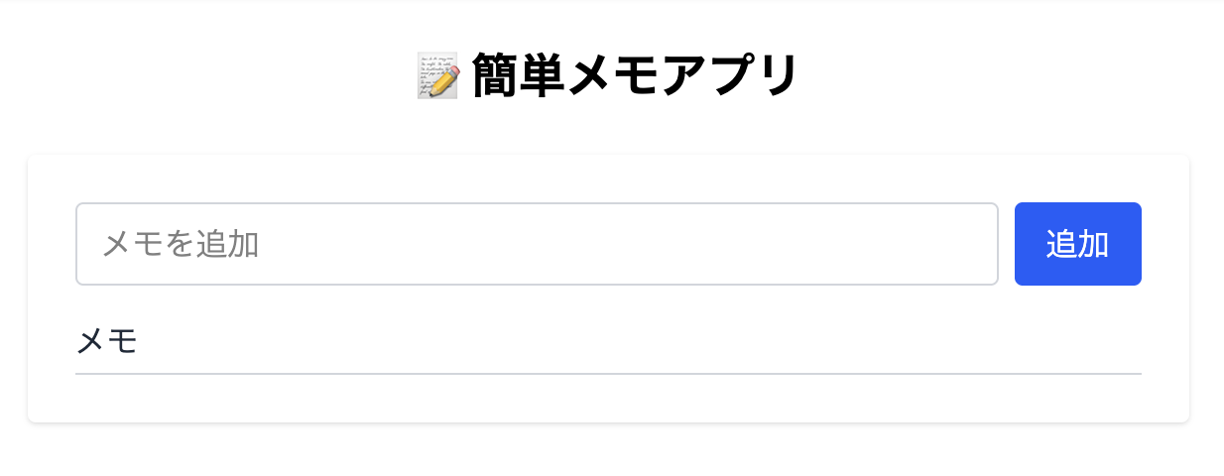
イベントハンドラ
<ul><li> でメモ仮表示
<ul className="space-y-2"> <li className="border-b pb-1 border-gray-300 text-gray-800"> メモ </li> </ul>

Slide 26
繰り返しレンダリング
JSX で繰り返しレンダリング
繰り返し関数：map()
{Array.map((value, key) => ( // 繰り返し処理 ))}

Slide 27
繰り返しレンダリング
ステート変数 memos の繰り返し
繰り返し時にはキーの設定が必要​
<ul className="space-y-2"> {memos.map((memo, key) => ( <li key={key}>{memo}</li> ))} </ul>

Slide 28
簡易メモアプリ

Slide 29
条件付きレンダリング
条件が true なら JSX 表示
{ 条件 && (JSX要素) }

Slide 30
条件付きレンダリング
データ個数が0の時、メッセージ表示
<ul> {memos.length === 0 && ( <li>メモはまだありません</li> )} {memos.map((memo, key) => ( <li key={key}>{memo}</li> ))} </ul>

Slide 31
DEMO

